Slide 1
计算机专业课程
计算机网络
河海大学计算机与信息学院

Slide 2
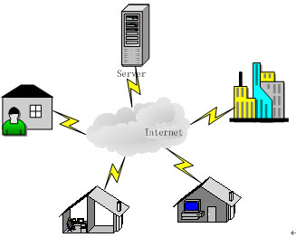
计算机专业课程
第1章 网络概述
第2章 网络体系结构
第3章 物理层
第4章 数据链路层
第5章 局域网
第6章 网络层
第7章 传输层
第8章 应用层
第9章 网络管理和安全

Slide 3
第三节 共享式以 太 网

Slide 4
Ethernet的发展
Ethernet的核心技术是CSMA/CD介质访问控制方法
随机争用技术起源于夏威夷大学校园网ALOHA
1972年，Xerox公司开始Ethernet实验网的研究
1979年，Xerox公司宣布了Ethernet产品
1980年，Xerox、DEC与Intel宣布Ethernet V2.0规范
20世纪90年代，10Base-T标准使得Ethernet性能价格比大大提高
目前，交换式Ethernet与最高速率为10Gb/s的高速Ethernet的出现，更确立了它在局域网中的主流地位

Slide 5

以太网
最初的以太网是将许多计算机都连接到一根总线上。当初认为这样的连接方法既简单又可靠，因为总线上没有有源器件。
匹配电阻
匹配电阻
只有 D 接受
B 发送的数据
A
B
C
D
E
不接受
B向 D
发送数据
不接受
接受
不接受

Slide 6
以太网的广播方式发送
总线上的每一个工作的计算机都能检测到 B 发送的数据信号
由于只有计算机 D 的地址与数据帧首部写入的地址一致，因此只有 D 才接收这个数据帧
其他所有的计算机（A, C 和 E）都检测到不是发送给它们的数据帧，因此就丢弃这个数据帧而不能够收下来
具有广播特性的总线上实现了一对一的通信

Slide 7
以太网采取了两种重要的措施
采用较为灵活的无连接的工作方式，即不必先建立连接就可以直接发送数据。
以太网对发送的数据帧不进行编号，也不要求对方发回确认。
  这样做的理由是局域网信道的质量很好，因信道质量产生差错的概率是很小的。

Slide 8
以太网提供的服务
以太网提供的服务是不可靠的交付，即尽最大努力的交付

Slide 9
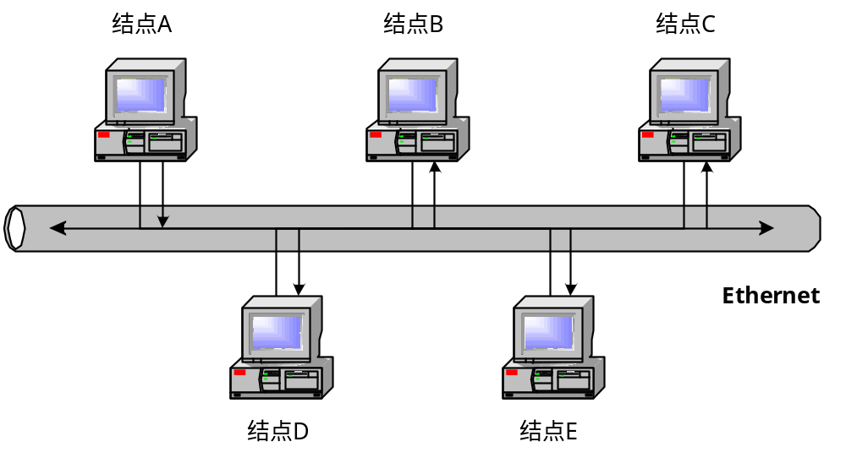
在以太网中采用“竞争”策略来获得信道。这种方案称做载波监听多路访问/冲突检测协议，简写为CSMA/CD，以太网的工作原理可以概括为：
以太网的工作原理
先听后发
边发边听
冲突停止
延迟重发

Slide 10
（1）不监听方式
（2）发前监听方式
发前
非坚持的CSMA：线路忙，等待一段时间，再侦听；不忙时，立即发送；减少冲突，信道利用率降低。
1坚持的CSMA：线路忙，继续侦听；不忙时，立即发送；提高信道利用率，增大冲突。
p坚持的CSMA：线路忙，继续侦听；不忙时，根据p概率进行发送，另外的1-p概率为继续侦听（p是一个指定概率值）；有效平衡，但复杂。

Slide 11
发送站点传输过程中仍继续监听媒体，以检测是否存在冲突。如果发生冲突，信道上可以检测到超过发送站点本身发送的载波信号的幅度，由此判断出冲突的存在。一旦检测到冲突，就立即停止发送，并向总线上发一串阻塞信号，用以通知总线上其它各有关站点。这样，通道容量就不致因白白传送已受损的帧而浪费，可以提高总线的利用率。
发中：边听边发

Slide 12
1 km
A
B
t = 0
B 发送数据
碰撞
A 检测到发生碰撞
t = τ − δ
t
t = τ
单程端到端
传播时延记为τ
t = 2τ − δ
B 检测到发生碰撞
t = 0
A 检测到
信道空闲
发送数据
A
B
t = τ − δ
B 检测到信道空闲
发送数据
A
B
A
B
t = τ − δ / 2
发生碰撞
t = τ
B 检测到发生碰撞
停止发送
A
B
STOP
t = 2τ − δ
A 检测到
发生碰撞
STOP
A
B

Slide 13
冲突代价
CSMA/CD的代价是用于检测冲突所花费的时间。假定A、B两个站点位于总线两端，两站点之间的最大传播时延为τ.当A站点发送数据后，经过接近于最大传播时延τ时,B站点正好也发送数据，此时冲突便发生。发生冲突后,B 站点立即可检测到该冲突，而A站点需再经过一份最大传播时延τ后，才能检测出冲突。最坏情况下，对CSMA/CD来说，检测出冲突的时间等于任意两个站之间最大传播时延的两倍，即2τ 。

Slide 14
争用期
以太网的端到端往返时延 2τ 称为争用期，或碰撞窗口。经过争用期这段时间还没有检测到碰撞，才能肯定这次发送不会发生碰撞。
以太网取 51.2 μs （微秒）为争用期的长度。
对于 10 Mb/s 以太网，在争用期内可发送10*10⁶*51.2*10⁻⁶=512 bit，即 64 字节。
以太网在发送数据时，若前 64 字节没有发生冲突，则后续的数据就不会发生冲突。

Slide 15
争用期
如果发生冲突，就一定是在发送的前 64 字节之内。由于一检测到冲突就立即中止发送，这时已经发送出去的数据一定小于 64 字节。以太网规定了最短有效帧长为 64 字节，凡长度小于 64 字节的帧都是由于冲突而异常中止的无效帧。

Slide 16
一个站在发现冲突后，应立即停止本次发送，然后重新安排发送。有多种重发策略。目前常用的策略有以下3种：
(1)随机策略：
工作站在发现冲突后，推迟一随机时间，再进行重发。
(2)二进制指数退避算法BEB：
该算法中重发的延迟时间是均匀地分布在0~T_{BEB}之间，这里
T_{BEB} = 2 ^{i-1} (2 τ)
(3)截断式二进制指数退避算法：
该算法是对前一算法的改进，它仍然采用二进制指数退避策略，但当重发时延增加到一定大小时便停止后退，以后的多次重发延迟时间T_{BEB}均采用这个时间。
延迟重发：重发策略

Slide 17
CSMA/CD工作过程类似很多人在一间黑屋子中举行讨论会，参加会议的人都是只能听到其他人的声音。每个人在说话前必须先倾听，只有等会场安静下来后，他才能够发言。人们将发言前监听以确定是否已有人在发言的动作成为"载波侦听"；将在会场安静的情况下每人都有平等机会讲话成为“多路访问”；如果有两人或两人以上同时说话，大家就无法听清其中任何一人的发言，这种情况称为发生“冲突”。发言人在发言过程中要及时发现是否发生冲突，这个动作称为“冲突检测”。如果发言人发现冲突已经发生，这时他需要停止讲话，然后随机后退延迟，再次重复上述过程，直至讲话成功。如果失败次数太多，他也许就放弃这次发言的想法。

Slide 18
CSMA/CD优缺点
优点:原理比较简单，技术上易实现，网络中各工作站处于平等地位 ，不需集中控制，不提供优先级控制。
缺点：但在网络负载增大时，发送时间增长，发送效率急剧下降。

Slide 19
两种不同的以太网MAC 帧格式
常用的以太网MAC帧格式有两种标准：
    TCP/IP Ethernet V2 标准
    IEEE 的 802.3 标准
最常用的 MAC 帧是以太网 V2 的格式

Slide 20
这种 802.3 + 802.2 帧已经较少使用
IP 数据报
IP 层
当长度/类型字段
表示长度时
字节
1
1
1
802.2
LLC 帧
控制 数 据
LLC 子层
DSAP
SSAP
字节
6
6
2
1
1
1
43 ~ 1497
4
802.3
MAC 帧
目的地址
源地址
长度/类型
DSAP
SSAP
控制
数 据
FCS
MAC 子层
IP 数据报
IP 层
字节
6
6
2
46 ~ 1500
4
以太网 V2
MAC 帧
目的地址
源地址
类型
数 据
FCS
MAC 层
插入
8 字节
MAC 帧
物理层
7 字节
1 字节
…
10101010101010 10101010101010101011
前同步码
帧开始
定界符

Slide 21
以太网 V2 的 MAC 帧格式
目的地址字段 6 字节
IP 数据报
IP 层
字节
6
6
2
46 ~ 1500
4
以太网 V2
MAC 帧
目的地址
源地址
类型
数 据
FCS
MAC 层
MAC 帧
物理层

Slide 22
以太网 V2 的 MAC 帧格式
源地址字段 6 字节
IP 数据报
IP 层
字节
6
6
2
46 ~ 1500
4
以太网 V2
MAC 帧
目的地址
源地址
类型
数 据
FCS
MAC 层
MAC 帧
物理层

Slide 23
以太网 V2 的 MAC 帧格式
类型字段用来标志上一层使用的是什么协议，
以便把收到的 MAC 帧的数据上交给上一层的这个协议。
类型字段 2 字节
IP 数据报
IP 层
字节
6
6
2
46 ~ 1500
4
以太网 V2
MAC 帧
目的地址
源地址
类型
数 据
FCS
MAC 层
MAC 帧
物理层

Slide 24
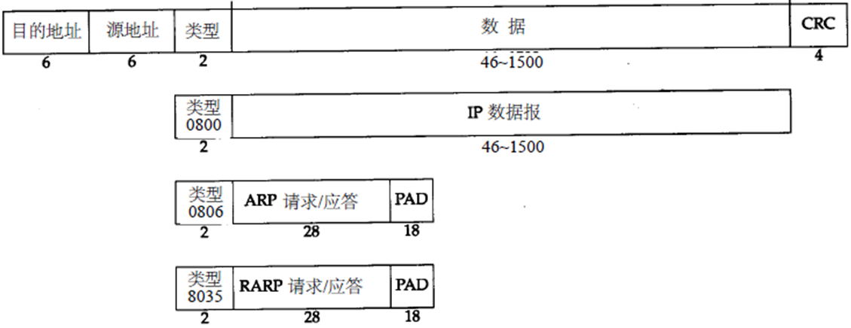
以太网 V2 的 MAC 帧格式

Slide 25
以太网 V2 的 MAC 帧格式
数据字段的正式名称是 MAC 客户数据字段
最小长度 64 字节 − 18 字节的首部和尾部 = 数据字段的最小长度
数据字段 46 ~ 1500 字节
IP 数据报
IP 层
字节
6
6
2
46 ~ 1500
4
以太网 V2
MAC 帧
目的地址
源地址
类型
数 据
FCS
MAC 层
MAC 帧
物理层

Slide 26
FCS 字段 4 字节
IP 数据报
IP 层
字节
6
6
2
46 ~ 1500
4
以太网 V2
MAC 帧
目的地址
源地址
类型
数 据
FCS
MAC 层
MAC 帧
物理层
当数据字段的长度小于 46 字节时，
应在数据字段的后面加入整数字节的填充字段，
以保证以太网的 MAC 帧长不小于 64 字节。

Slide 27
在帧的前面插入的 8 字节中的第一个字段共 7 个字节，
是前同步码，用来迅速实现 MAC 帧的比特同步。
第二个字段是帧开始定界符，表示后面的信息就是MAC 帧。
IP 数据报
IP 层
字节
6
6
2
46 ~ 1500
4
以太网 V2
MAC 帧
目的地址
源地址
类型
数 据
FCS
MAC 层
插入
8 字节
MAC 帧
物理层
7 字节
1 字节
为了达到比特同步，
在传输媒体上实际传送的
要比 MAC 帧还多 8 个字节
…
10101010101010 10101010101010101011
前同步码
帧开始
定界符

Slide 28
无效以太网MAC 帧
帧的长度不是整数个字节；
用收到的帧检验序列 FCS 查出有差错；
数据字段的长度不在 46 - 1500 字节之间。
有效的 MAC 帧长度为 64 -1518 字节之间。
对于检查出的无效 MAC 帧就简单地丢弃。以太网不负责重传丢弃的帧。

Slide 29
谢 谢 ！

